Slide 1
기말 프로젝트 · 소프트웨어 공학
온라인 펫 샵
Ethan's Pet Shop
콘솔 기반 반려용품 판매 시스템 — 유스케이스 · 클래스 다이어그램 · 요구사항 명세(SRS) · 구현 결과
인공지능소프트웨어학과 | 홍우식

Slide 2
CONTENTS
발표 목차
01
프로젝트 개요
02
유스케이스 다이어그램
무엇을, 어떤 구조로 만들었나
액터별 기능 흐름
03
요구사항 명세 (SRS)
04
클래스 다이어그램
기능 · 비기능 요구사항
도메인 모델과 관계
05
메뉴 구성도
06
구현 결과
권한별 화면 구조
콘솔 동작 화면
Ethan's Pet Shop
2

Slide 3
01 OVERVIEW
프로젝트 개요
반려용품을 판매하는 콘솔 기반 온라인 쇼핑몰입니다. 비회원·회원·관리자 권한을 나누고, 상품 탐색부터 장바구니·주문·배송·리뷰까지 실제 쇼핑 흐름을 구현했습니다.
핵심 정보
서비스명
Ethan's Pet Shop
4계층 아키텍처
사용자 유형
Console
사용자 입력·출력 (메뉴)
비회원 · 회원 · 관리자
Service
▼
핵심 도메인
비즈니스 로직·검증
회원 · 상품 · 장바구니 · 주문 · 배송 · 리뷰
DAO
▼
회원 등급
데이터 접근·저장
등급제 운영 (예: SILVER)
Model
▼
도메인 엔티티
관리자 기능
재고 현황 · 매출 집계 · 리뷰 관리
Ethan's Pet Shop
3

Slide 4
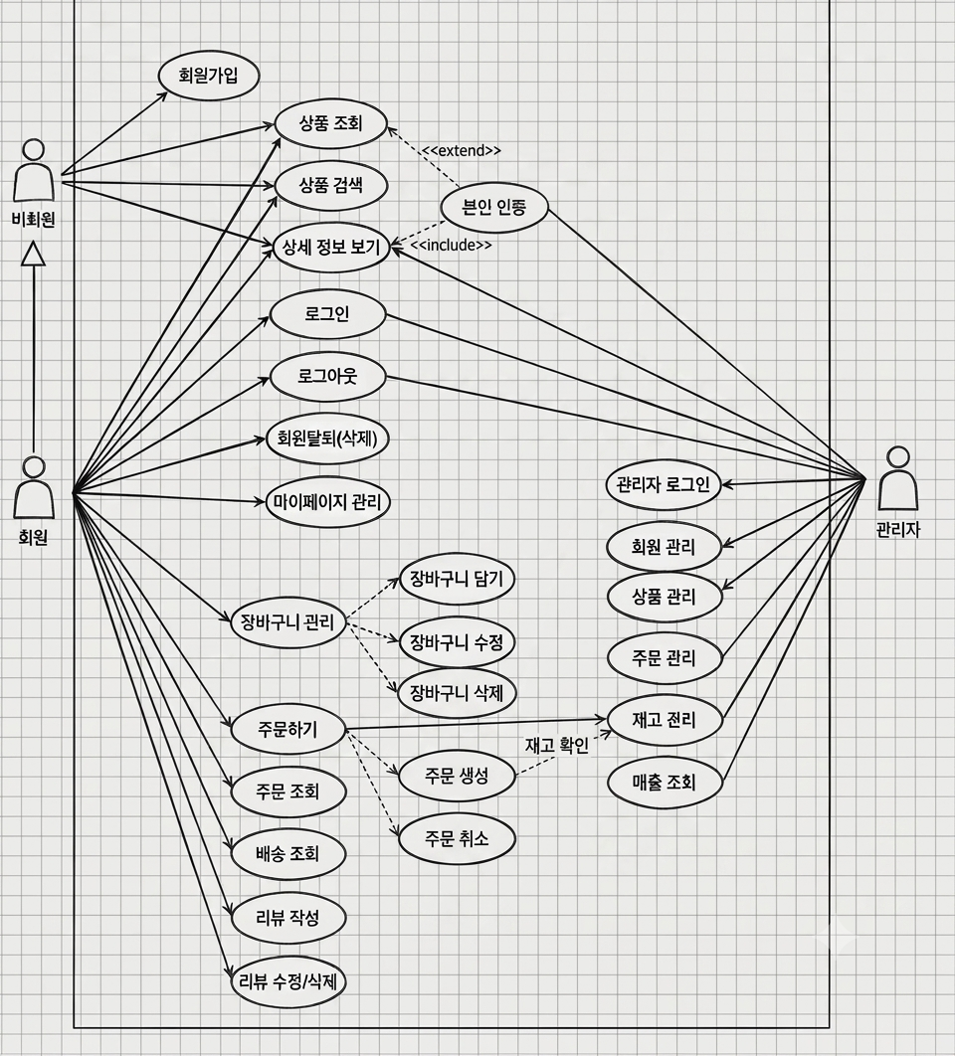
02 USE CASE
유스케이스 다이어그램
세 액터, 하나의 시스템
비회원
상품 조회·검색·상세 보기, 회원가입까지 가능
회원
장바구니·주문·배송 조회·리뷰 등 핵심 기능 수행
관리자
상품·회원·주문 관리와 재고·매출 조회 담당
· include : 로그인 → 본인 인증
· extend : 상세 보기 → 상품 조회
Ethan's Pet Shop
4

Slide 5
03 SRS
요구사항 명세서 (SRS)
기능 요구사항을 6개 도메인으로 분류하고, 보안·성능 등 비기능 요구사항을 별도로 정의했습니다.
회원 (Member)
상품 (Product)
장바구니 (Cart)
FR-MEM-01~06
FR-PRD-01~04
FR-CRT-01~04
가입·인증·로그인·정보수정·탈퇴
조회·검색·상세·리뷰 조회
담기·조회·수정·삭제
주문·결제 (Order)
배송 (Delivery)
리뷰·관리자
FR-ORD-01~04
FR-DLV-01~03
FR-REV / FR-ADM
주문·결제·조회·취소/반품
정보수신·상태갱신·배송조회
리뷰 작성·관리자 7개 기능
비기능 요구사항
보안(비밀번호 암호화·HTTPS) · 결제 보안(PG 위임) · 성능(3초 이내·동시성 제어) · 가용성(가동률 99%·정기 백업) · 사용성/호환성
Ethan's Pet Shop
5

Slide 6
03 SRS
기능 요구사항 상세 예시
ID | 요구사항명 | 상세 설명
FR-MEM-01 | 회원가입 | 약관 동의 후 아이디·비밀번호·연락처·배송지 입력으로 가입, 본인 인증 포함
FR-PRD-01 | 상품 조회 | 회원·비회원 모두 카테고리(사료·간식·용품 등)별 상품 목록 조회
FR-CRT-01 | 장바구니 담기 | 상품과 수량 선택해 담기, 동일 상품은 수량 합산
FR-ORD-01 | 주문하기 | 장바구니/상세에서 배송지·요청사항 입력 후 주문
FR-DLV-03 | 배송 조회 | 주문별 배송 상태와 운송장 번호 조회
FR-ADM-03 | 재고 관리 | 상품별 재고 조회·입출고 처리, 품절·부족 시 알림
* 전체 명세서는 회원·상품·장바구니·주문·배송·리뷰·관리자 7개 영역 33개 항목으로 구성
Ethan's Pet Shop
6

Slide 7
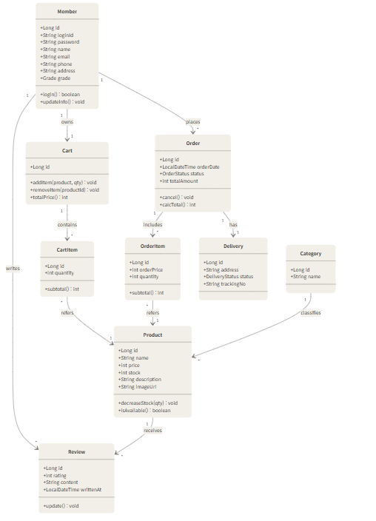
04 CLASS DIAGRAM
클래스 다이어그램
도메인 모델 (Model 계층)
Member
회원 정보·등급, 로그인 처리
Product / Category
상품과 카테고리, 재고 차감
Cart · CartItem
장바구니와 담긴 상품 라인
Order · OrderItem
주문과 주문 시점 가격 보관
Delivery
배송지·상태·운송장 번호
Review
평점·내용, 회원↔상품 연결
Ethan's Pet Shop
7

Slide 8
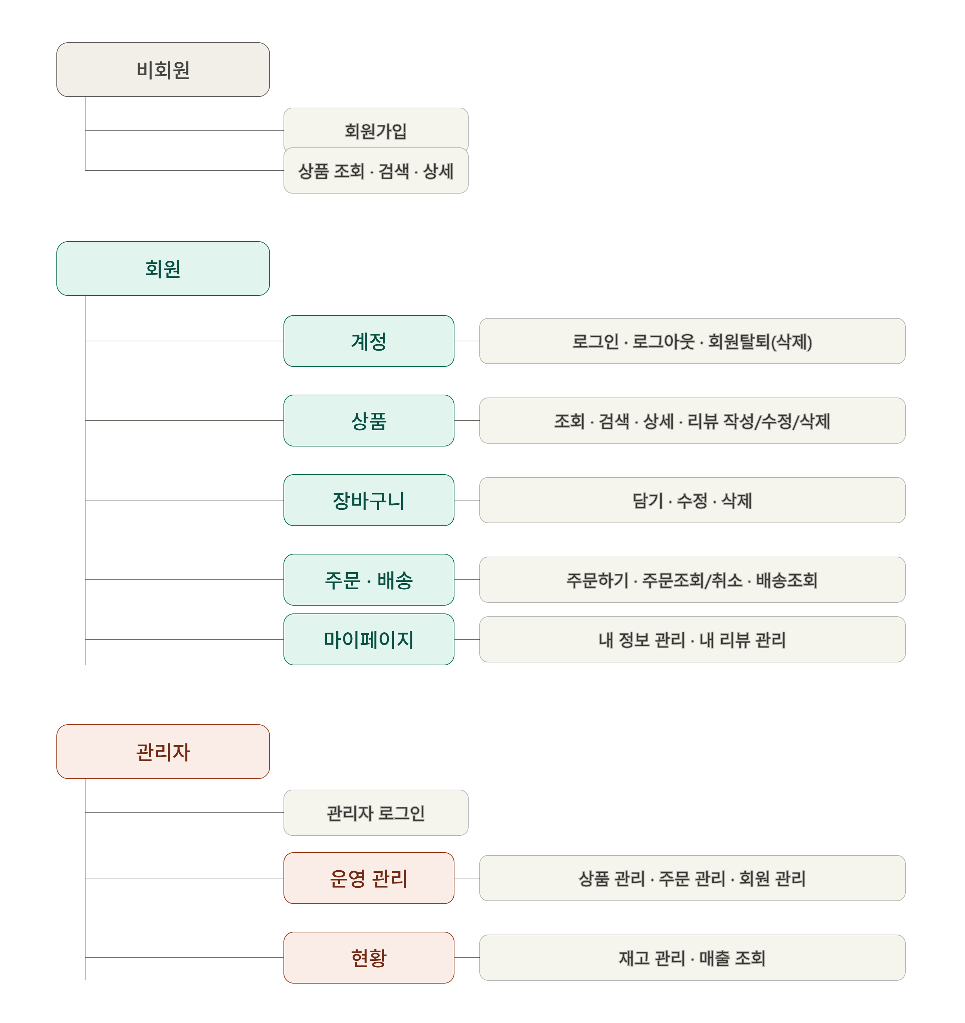
05 SITE MAP
메뉴 구성도
권한별 화면 구조
비회원
상품 탐색과 회원가입만 접근
회원
계정·상품·장바구니·주문·마이페이지
관리자
운영 관리(상품·주문·회원)와 현황(재고·매출)
Ethan's Pet Shop
8

Slide 9
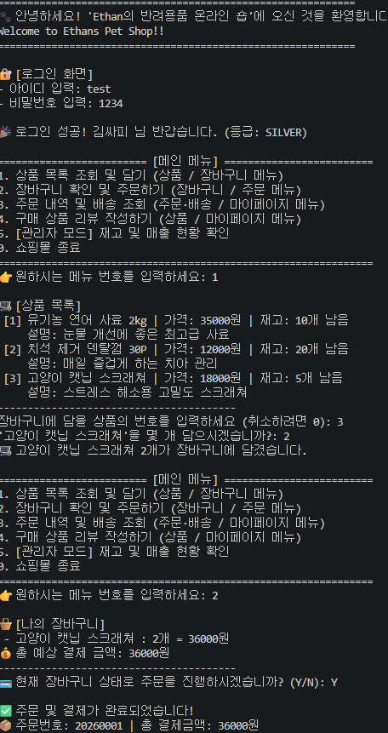
06 IMPLEMENTATION
구현 결과 — 사용자 이용 흐름
1
로그인
아이디·비밀번호 입력 → 등급(SILVER) 확인
2
상품 목록 조회
가격·재고·설명과 함께 상품 리스트 출력
3
장바구니 담기
상품 번호·수량 선택해 담기
4
주문 진행
장바구니 확인 후 주문·결제 완료, 주문번호 발급
Ethan's Pet Shop
9

Slide 10
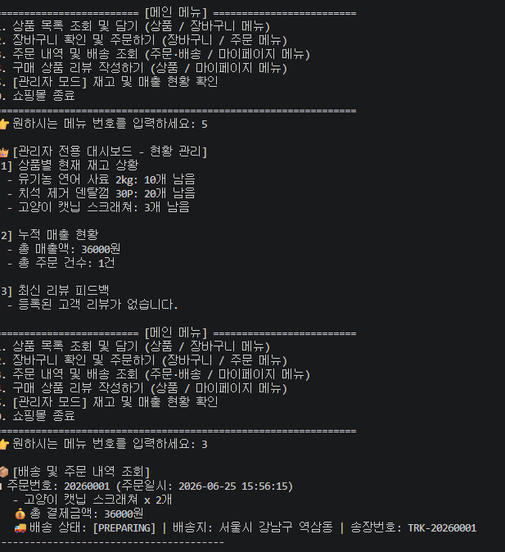
06 IMPLEMENTATION
구현 결과 — 관리자 · 배송 조회
관리자 전용 대시보드
재고 현황
상품별 잔여 수량 실시간 확인 (사료 10 · 덴탈껌 20 …)
매출 집계
누적 매출액과 총 주문 건수 산출
리뷰 피드백
등록된 고객 리뷰 모아 보기
주문·배송 조회
주문번호·결제금액·배송상태·운송장 번호 출력
Ethan's Pet Shop
10

Slide 11
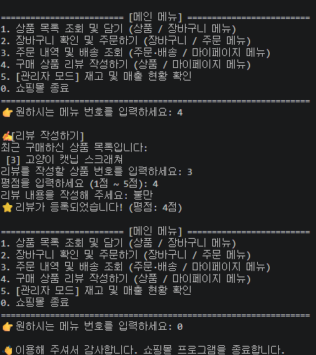
06 IMPLEMENTATION
구현 결과 — 리뷰 작성 · 종료
구매 상품 리뷰 작성
최근 구매 상품 목록 제시 상품 번호 선택 → 평점(1~5점) 입력 → 리뷰 내용 작성 “리뷰가 등록되었습니다!” 확인 메시지 출력 0번 입력 시 종료 인사와 함께 프로그램 정상 종료
Ethan's Pet Shop
11

Slide 12
정리
요구사항부터 구현까지
하나의 흐름으로
유스케이스로 기능을 도출하고, SRS로 명세화한 뒤, 클래스 다이어그램으로 구조를 설계하여 4계층 콘솔 애플리케이션으로 구현했습니다.
감사합니다.

